Slide 1
Профилактика травли
«Верба» Кризисный центр для женщин и их семей подвергшихся насилию

Slide 2
Это систематическое проявление агрессии или психологического давления по отношению к одному или нескольким членам группы
Каждый третий ребенок в мире страдает от буллинга
Поведение детей
43% стараются игнорировать
30% опасаются просить помощи
23% нельзя жаловаться
20% не знают что делать
10% рассказывают родителям
3% рассказывают учителям
Три особенности травли
Злоупотребление властью
Носит продолжительный и повторяющийся характер
Поведение которое причиняет вред

Slide 3
Индивидуальная перспектива видит проблему внутри человека
Социально-экологическая
Видит проблему в среде, в широком культурном смысле

Slide 4
Последствия травли
Дети которых буллили и которые буллят сами
Травят больше и сильнее
Больше мыслей о суициде и самоповреждении
Более высокая вероятность развития психических нарушений
Употребление незаконных веществ
Высокий риск не закончить школу
Социальная депривация
Дети принесшие вред
Антисоциальное расстройство личности
Криминальная активность
Дети с опытом травли
Суицидальные мысли и попытки
Посттравматические состояния
Депрессия
Тревога
Слабая успеваемость

Slide 5
Как понять что травят?
Для учителей
Становится необоснованно агрессивным
Начинает ввязываться в драки
Отказывается говорить о том, что не так
Начинает значительно хуже учиться
Для родителей
Не хочет ходить в школу
Замкнутость
Не зовут на дни рождения или праздники
Постоянно что-то теряет или часто испорчены вещи
Часто болеет
Редко зовет в гости или погулять друзей

Slide 6
Риски
Мальчиков травят физически; девочек – кибербуллинг через соцсети, эмоциональный буллинг
Этнические и религиозные меньшинства
ЛГБТ
Избыточный вес
Социальные навыки ребенка
Отношения в семье

Slide 7
Защитные факторы
Безопасная привязанность с родителями
Защищающий взрослый
Позитивный стиль воспитания
Школьный климат – безопасная среда
Вовлеченность педагогов
Навыки совладания с буллингом у группы

Slide 8
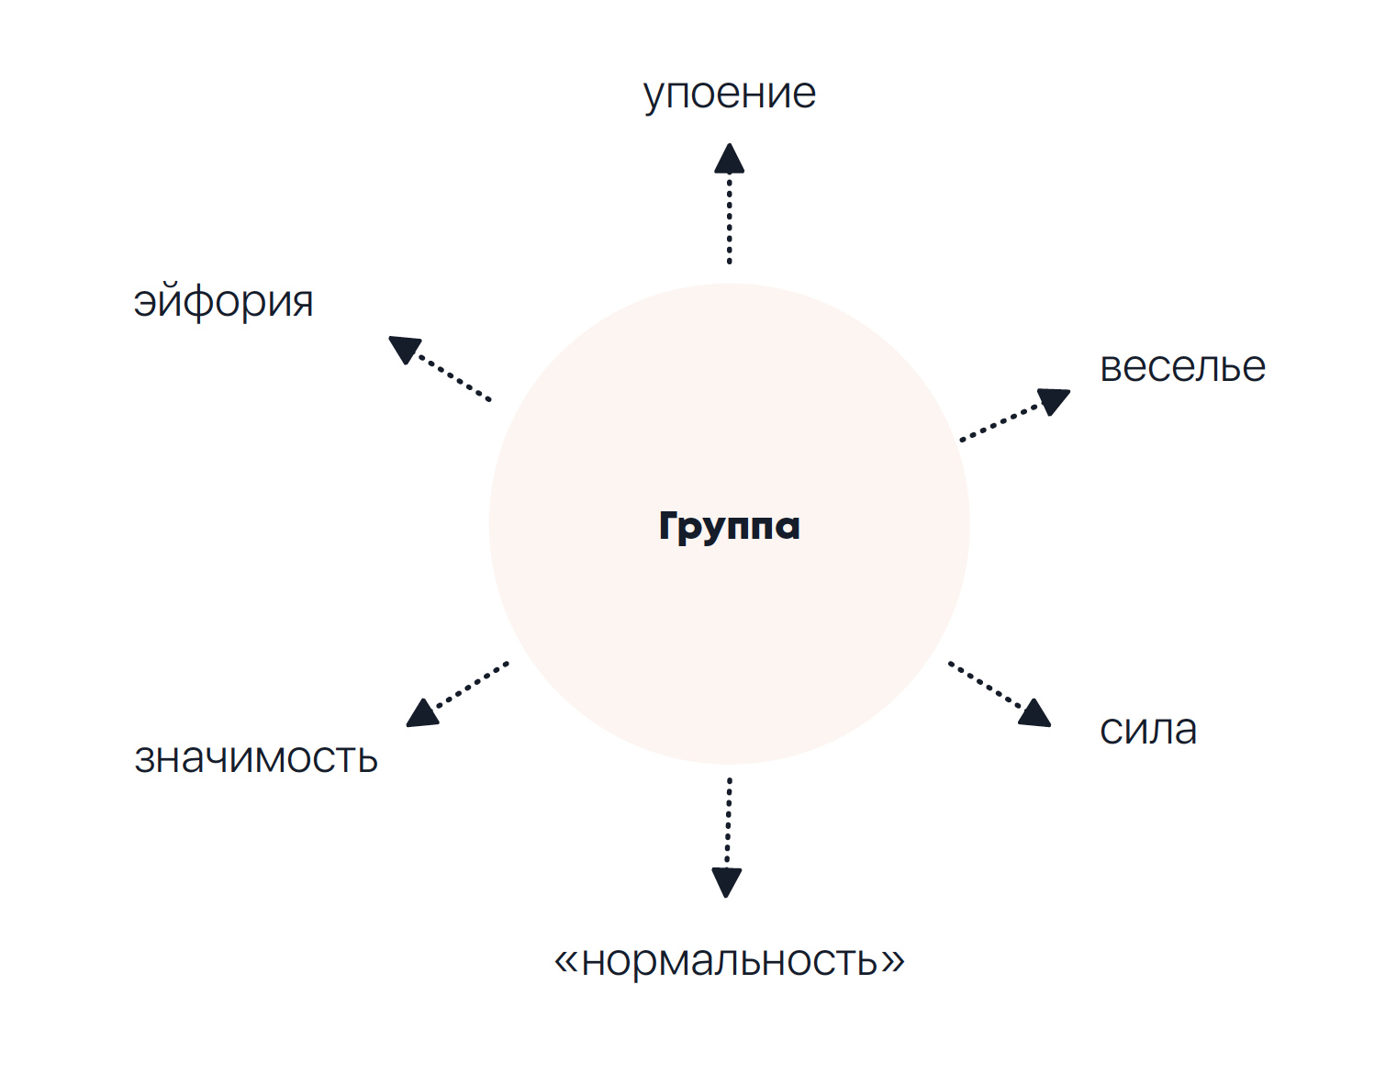
Дети и группа
Дети тревожны по своей сути и им легче в компании себе подобных
Пики травли приходятся на
9-10 лет
13-14 лет

Slide 9
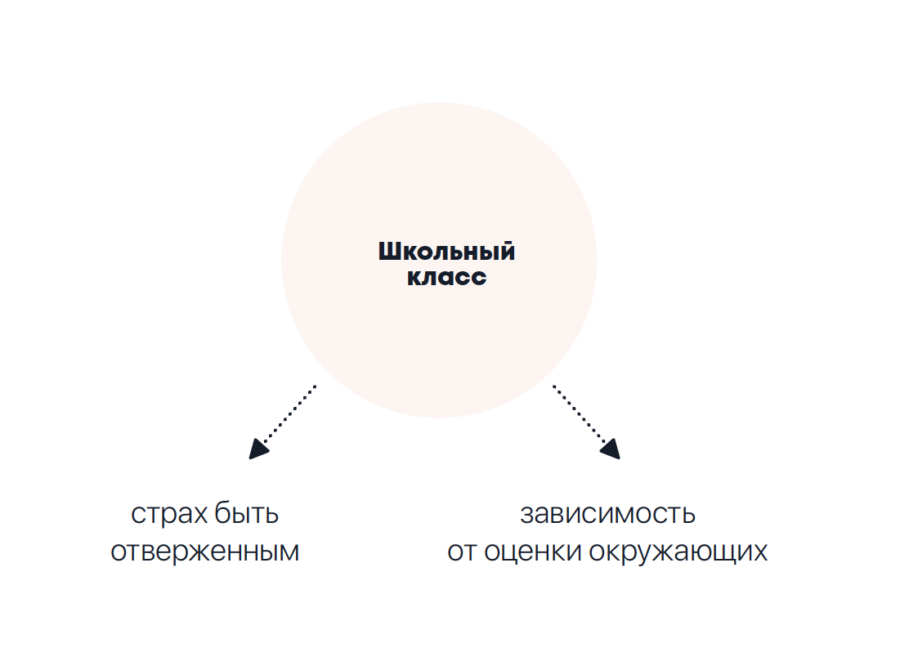
Роли
Дети которые приносят вред
Дети которых травят
Свидетели

Slide 10
Язык
Стигма
Ригидные подходы
Жертва – уцелевший; дети пережившие травлю
Агрессор – дети причинившие вред
Описание роли

Slide 11
Свидетели травли
Играют ключевую роль в травле
Поощрение эмпатии к детям пережившим травлю (без жалости)
Навыки свидетелей травли
Информирование

Slide 12
Суицид
Социальная интеграция
Доверие взрослому (учителю)
Ощущение принадлежности к чему-то большему
Суицид среди сверстников

Slide 13
Чего делать не нужно
Ждать что пройдет само, перерастет
Искать причины
Путать травлю и непопулярность
Считать травлю проблемой ребенка, а не группы
Давить на жалость
Принимать правила игры

Slide 14
Что делать в классе? Работа с учителями и их установками Школьная атмосфера Повышение квалификации среди персонала Реакция школы на случаи травли
Традиционный дисциплинарный подход
Усиление социальных навыков
Медиация
Метод общей проблемы

Slide 15
Что делать родителям?
Кооперация со школой
Привлечь социум
Поговорить с другими родителями
Привлечь школьного психолога
Жалоба
Мин образования и Роспотребнадзор

Slide 16
Подход в России
Как рассказать детям о травле
Обозначить травлю
Назначить ответственного взрослого для противодействия
Беседа с группой о моральных аспектах
Установить новые правила

Slide 17
Международные исследования
Важно понимать что не работает также как и то что работает
Эффективными считаются реактивный подход и профилактика
Комплексная работа
Кастомизация готовых программ

Slide 18
Ссылки
Бородина Е.С. (2020), Ребенок-невидимка: чем может быть опасно одиночество в детстве? Источник https://psy-practice.com/publications/vzroslye-i-deti/rebenok-nevidimka-chem-mozhet-byt-opasno-odinochestvo-v-detstve/
Зеленова, М. (2020), Травли.Нет, АНО БО «Журавлик»
Петрановская Л.В. (2016), Травля, Источник https://www.pravmir.ru/travlya-1/
Australia’s Safe and Supportive School Communities Working Group (2019), Research snapshot from a literature review, Retrieved from https://bullyingnoway.gov.au/UnderstandingBullying/Documents/snapshots-final.pdf
Bass, P. F., III, Scholer, S. J., Flannery, D. J., & Lichenstein, R. (2019, June). How to identify and treat bullying. Contemporary Pediatrics, 36(6), 30+. Retrieved from https://link-gale-com.ezproxy.lib.monash.edu.au/apps/doc/A593918625/AONE?u=monash&sid=AONE&xid=bbff4900
Bauer NS, Lozano P, Rivara FP. The effectiveness of the Olweus Bullying Prevention Program in public middle schools: a controlled trial. J Adolesc Health. 2007;40(3):266-274.
Bogart LM, Elliott MN, Klein DJ, Tortolero SR, Mrug S, Peskin MF, Davies SL, Schink ET, Schuster MA. Peer victimization in fifth grade and health in tenth grade. Pediatrics. 2014;133(3):440–447.
Hawkins DL, Pepler DJ, Craig WM. Naturalistic observations of peer interventions in bullying. Social Development. 2001;10(4):512-527.

Slide 19
Institute of Medicine and National Research Council. Building Capacity to Reduce Bullying: Workshop Summary. Washington, DC: The National Academies Press; 2014.
Knack JM, Gomez HL, Jensen-Campbell LA. Social Pain: Neuropsychological and Health Implications of Loss and Exclusion. MacDonald G, Jensen-Campbell LA, editors. Washington, DC: American Psychological Association; 2011a. pp. 215–236. (Bullying and its long-term health implications).
Kowalski RM, Limber SP. Psychological, physical, and academic correlates of cyberbullying and traditional bullying. Journal of Adolescent Health. 2013;53(1):S13–S20.
Rigby, K. (2010). Bullying interventions in schools: Six basic methods. Camberwell: ACER.​
Rivers I, Poteat VP, Noret N, Ashurst N. Observing bullying at school: The mental health implications of witness status. School Psychology Quarterly. 2009;24(4):211–223.
Rivers, I., Duncan, N., & Besag, V. E. (2009). Bullying: a handbook for educators and parents. Lanham, MD: Rowman & Littlefield Education.
Staubli, S., & Killias, M. (2011). Long-term outcomes of passive bullying during childhood: Suicide attempts, victimization and offending. European Journal of Criminology, 8(5), 377–385. https://doi.org/10.1177/1477370811415761
Vaillancourt T, Duku E, Becker S, Schmidt LA, Nicol J, Muir C, MacMillan H. Peer victimization, depressive symptoms, and high salivary cortisol predict poorer memory in children. Brain and Cognition. 2011;77(2):191–199.
Vaillancourt T, McDougall P, Hymel S, Sunderani S. Handbook of Bullying in Schools: An International Perspective. Jimerson SR, Swearer SM, Espelage DL, editors. New York: Routledge; 2010. pp. 211–222.
Wolke D, Woods S, Bloomfield L, Karstadt L. Bullying involvement in primary school and common health problems. Archives of Disease in Childhood. 2001;85(3):197–201.
Wolke D, Lereya ST, Fisher H, Lewis G, Zammit S. Bullying in elementary school and psychotic experiences at 18 years: A longitudinal, population-based cohort study. Psychological Medicine. 2014;44(10):2199–2211.
Wyman, P.A., Pickering, T.A., Pisani, A.R., Rulison, K., Schmeelk‐Cone, K., Hartley, C., Gould, M., Caine, E.D., LoMurray, M., Brown, C.H. and Valente, T.W. (2019), Peer‐adult network structure and suicide attempts in 38 high schools: implications for network‐informed suicide prevention. J Child Psychol Psychiatr, 60: 1065-1075. doi:10.1111/jcpp.13102

